Slide 1
APRÈS LA 2nde PROFESSIONNELLE
Lycée Pierre d’Aragon - Muret
Année scolaire 2025-2026

Slide 2
LA TRANSFORMATION DE LA VOIE PROFESSIONNELLE
Une orientation progressive
3ème
2nde professionnelle
1ère professionnelle
T^{ale}
professionnelle
Acquisition de compétences professionnelles communes à la famille de métiers
Module de préparation à l’insertion professionnelle ou à la poursuite d’études
Choix d’une famille de métiers
Choix de la spécialité
Acquisition de compétences professionnelles liées à la spécialité
Choix d’une spécialité
Acquisition de compétences professionnelles liées à la spécialité
4 à 6 semaines de PFMP
6 à 8 semaines de PFMP
8 semaines de PFMP

Slide 3
Une pédagogie ambitieuse
La co-intervention : Ce sont des cours menés en co-intervention par un professeur d’enseignement général et un professeur d’enseignement professionnel. Il s’agit de s’approprier le sens des enseignements généraux dans un contexte et une perspective professionnels.
Exemple de co-intervention en 2GATL :
Activité professionnelle : traitement de la facturation.
Situation professionnelle problématisée : comment déterminer le montant HT d’une ristourne accordée à un client ?
Exemple de co-intervention en 2RC :
Activité professionnelle : suivi des ventes.
Situation professionnelle problématisée : quelles propositions d’amélioration de la satisfaction-client peuvent être faites à partir de l’analyse des données issues d’un questionnaire de satisfaction ?
Le chef d’oeuvre : C’est un projet individuel ou collectif mené en première et terminale professionnelle en lien direct avec la spécialité choisie et qui donne lieu à une présentation orale lors de l’examen final.
BRIO : la bibliothèque de ressources et d’idées pour la réalisation du chef d’oeuvre.

Slide 4

COMMENT CHOISIR SA SPÉCIALITÉ ?
Les déterminants à l’orientation → Bien se connaitre et bien s’informer pour mieux s’orienter
Point avec PP, psyEN, parents, se questionner sur ses intérêts et ses expériences, tests d’intérêts professionnel
CONNAISSANCE DE SOI :
Goûts, centres d’intérêts, résultats scolaires, habitudes de travail, points forts, points faibles, motivation, traits de personnalité, valeurs, projet, famille
Mini-stages, Journées portes-ouvertes, ENT des établissements, parcoursup, …
CONNAISSANCE DES FORMATIONS :
Durée des études, contenus, attendus, conditions d’admission, lieux de formation, coût des études, poursuites d’études, débouchés …
CONNAISSANCE DES MÉTIERS :
Missions, qualités requises, conditions de travail, avantages et inconvénients, salaire, évolution de carrière …
Les stages, les enquêtes métiers

Slide 5
Les spécialités de BAC professionnel après la 2GATL
2GATL
1ère et T^{ale} professionnelle AGORA
Acquisition de compétences communes portant sur :
les activités liées à l’accueil et aux relations directes avec les clients et les fournisseurs ;
les activités d'organisation et de planning ;
les activités de contrôle et de respect des délais et des échéances de devis ;
les activités de gestion (commandes, facturation, comptabilité) et de flux de marchandises (expéditions, acheminement, livraisons) ;
le respect des normes réglementaires et juridiques.
Opérations commerciales, de relations avec les clients, de suivi financier des activités, de communication, de gestion de la paie du personnel ...
1ère et T^{ale} professionnelle Logistique
Opération de réception et de mise en stock, de suivi et d’optimisation du stockage, de préparation de commandes et d’expédition de marchandises, de préparation et de suivi de transports routiers ...
1ère et T^{ale} professionnelle Organisation du transport de marchandises
Étude de marché, organisation du transit, du dédouanement et du stockage, suivi du règlement des factures, prospection commerciale ...

Slide 6
 | 1ère et Tale AGORA | 1ère et Tale Métiers de la logistique | 1ère et Tale Organisation du transport de marchandises
Aragon – Muret | x
Bellevue | X
Joseph Gallieni | X | x | x
Raymond Naves | X
Roland Garros | X
Georges Guynemer | X
Dissart Françoise - Tournefeuille | x
CFA Commerce et services - Blagnac | x
CFA en transport et logistique – AFTRAL Toulouse |  | x

Slide 7
Et après ?
BAC professionnel | BTS
 | Spécialités les plus adaptées | Autres spécialités
AGORA | Comptabilité et gestion Gestion de la PME Support à l’action managériale | Assurance Banque, conseiller de clientèle Collaborateur juriste notarial Management commercial opérationnel Négociation et digitalisation de la relation client Professions immobilières
Logistique | Gestion des transports et logistique associée | Comptabilité et gestion Gestion de la PME Support à l’action managériale
Organisation du transport de marchandises | Gestion des transports et logistique associée

Slide 8
Les spécialités de BAC professionnel après la 2RC
2RC
1ère et T^{ale} professionnelle Métiers de l’accueil
Acquisition de compétences communes portant sur les activités :
d’expression, de communica-tion, de qualité d’accueil en face à face et téléphonique ;
de recherche et d’exploitation d’information (techniques d’enquête, analyse statistique) ;
d’identification des besoins et de la demande ;
d’identification des clients et des profils ;
de conseil en vue de réaliser une vente, de fidéliser une clientèle ...
de suivi de la relation-client, de service après-vente ...
Traiter les demandes en face-à-face ou par téléphone, évaluer la satisfaction de son interlocuteur, prendre en charge les réclamations, vendre des produits ou services liés à l’accueil ...
1ère et T^{ale} professionnelle MCV option A
Accueillir, conseiller et vendre des produits et des services associés, contribuer au suivi des ventes, participer à l’approvisionnement, participer à la fidélisation de la clientèle et au développement de la relation client ...
1ère et T^{ale} professionnelle MCV option B
Élaborer un projet et une stratégie de prospection, concevoir des outils d’aide à la prospection (fiche prospect, plan d’appel, lettre de publipostage), construire un fichier clients, négocier les conditions de vente, prendre des commandes, participer à la fidélisation de la clientèle ...

Slide 9
Les spécialités de BAC professionnel après la 2RC
 | 1ère et Tale Métiers de l’accueil | 1ère et Tale MCV option A | 1ère et Tal MCV option B
Aragon – Muret |  | x | x
J.P Vernant – Pins-Justaret | X
Raymond Naves | x | x | x
Gisèle Halimi | x | x | x
Bellevue |  | x
Gabriel Péri |  | x | x
Dissart Françoise - Tournefeuille | x | x | x
Casteret – Saint-Gaudens | x | x | x
Léon Blum – Villefranche-de-Lauragais | x
CFA Commerce et services - Blagnac |  | x | x
CFA du Comminges – Gourdan-Polignan |  | x | x
CMA Formation - Muret |  | x
MFR – Toulouse Nord |  | x

Slide 10
Et après ?
BAC professionnel | BTS
 | Spécialités les plus adaptées | Autres spécialités
Métiers de l’accueil | Gestion de la PME Support à l’action managériale | Management commercial opérationnel Négociation et digitalisation de la relation client Tourisme
MCVA | Management commercial opérationnel Négociation et digitalisation de la relation client | Commerce international Comptabilité et gestion Conseil et commercialisation de solutions techniques
MCVB | Conseil et commercialisation de solutions techniques Management commercial opérationnel Négociation et digitalisation de la relation client

Slide 11
L’AFFECTATION
2nde famille de métiers
AFFELNET
Au barème
DÉCLINAISON DES PRIORITÉS
1- Priorité donnée à la 2nde famille de métiers du même établissement
2- Même 2nde famille de métiers mais dans un autre établissement
3- Autre famille de métiers ou autre spécialité dans le même établissement
4- Autre famille de métiers ou autre spécialité dans un autre établissement
Vous devez candidater dans toutes les spécialités de BAC professionnel de votre famille de métiers proposées dans
votre établissement.

Slide 12
LA RÉORIENTATION
Choix de la voie professionnelle
Toutes les informations sur la voie professionnelle :
https://www.onisep.fr/formation/apres-la-3-la-voie-professionnelle/les-diplomes-de-la-voie-pro/le-bac-professionnel/les-familles-de-metiers
Famille de métiers et spécialités de bac pro
Spécialités de bac pro hors familles de métiers
Se réorienter, c’est :
1) Travailler son projet
Faire des recherches documentaires
Réaliser des enquêtes métiers
Faire un stage
S’informer sur les lycées qui proposent le bac pro souhaité
Participer aux journées portes ouvertes / mini-stages
2) Faire des vœux
élargir les formations
élargir la zone géographique
Vœux en 2nde
Vœux en 1ère
Vœux de sécurité
Penser à l’apprentissage

Slide 13
POUR VOUS AIDER
Personnes ressources
vos professeurs principaux : ils suivent votre scolarité de près, vous connaissent bien et peuvent donc répondre à vos interrogations, lever vos doutes et vous éclairer dans vos choix ;
vos professeurs : ils peuvent vous aider à faire le point dans leur discipline et à mieux appréhender la manière dont elle sera traitée dans l’enseignement supérieur ;
les professeurs documentalistes : ils mettent à votre disposition au CDI de nombreuses ressources documentaires et peuvent vous aider dans vos recherches ;
les psychologues de l’Éducation Nationale : elles vous aident à affiner votre projet, examinent avec vous les différents enjeux et vous aident à hiérarchiser vos critères de choix.

Slide 14




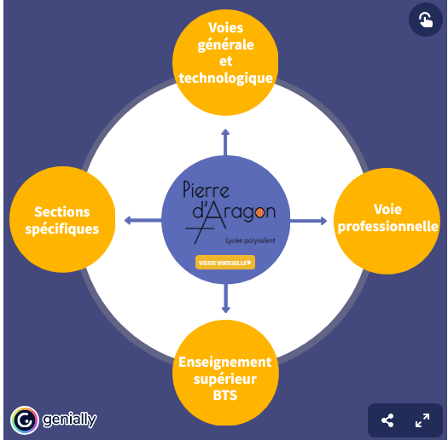
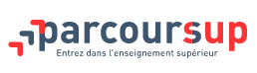
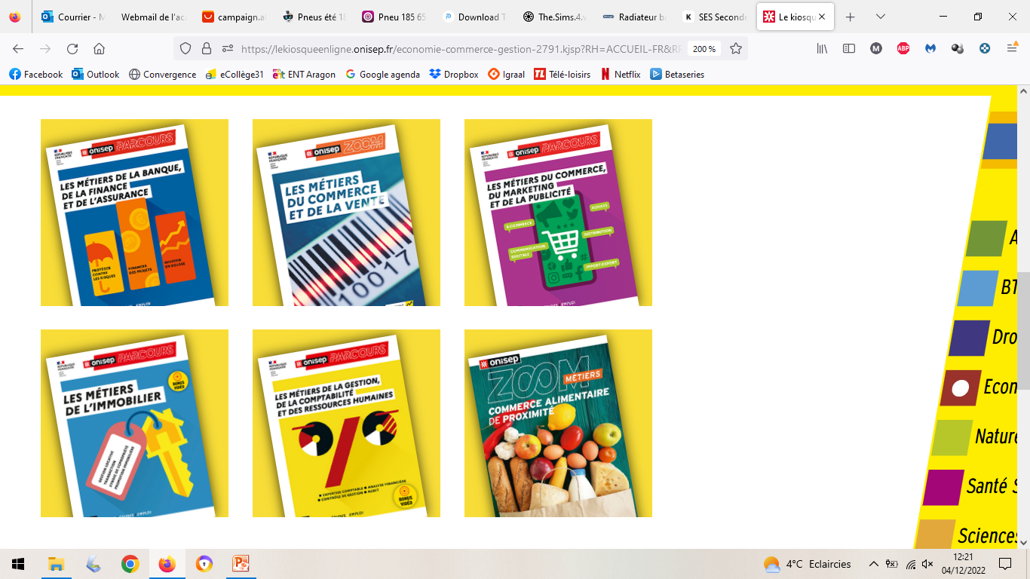

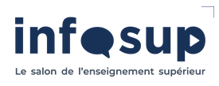
Lieux ressources
Sites internet
Publications de l’ONISEP
Évènements

Slide 15

Les psychologues de l’Éducation Nationale
Mme Muriel SAVINA et Mme Ilona Ferriere,
reçoivent les élèves et leurs familles au lycée :
le lundi après-midi en semaine A, le mardi toute la journée,
le mercredi matin, le jeudi toute la journée.
Prendre rendez-vous à la vie scolaire.
Il est également possible de les rencontrer au
CIO (Centre d’Information et d’Orientation)
17, rue du Maréchal Lyautey à Muret
 05.67.52.40.72.
Notes:
LGT J. Baylet

